Slide 1
ПЕДАГОГИЧЕСКИЙ ПРОЕКТ
ко Дню матери
"Мама – солнышко мое"
в подготовительной к школе группе «Непоседы»
Авторы: воспитатели Нестеркина А.С.,
Тугарина И.В. учитель-логопед Пьянзина Е.В.

Slide 2
Паспорт проекта
Цель проекта: Сформировать осознанное понимание значимости матерей в жизни детей.
Задачи проекта:
– Познакомить детей с праздником - «День Матери».
–Воспитывать у детей уважение и заботливое отношение к матери, бабушке, оказывать им посильную помощь (убирать игрушки, накрывать на стол, протирать после еды стол и др).
–Расширить сведения о семье (знать имена, отчества, профессию, место работы, увлечения).
– Способствовать воспитанию нравственных устоев семьи, уважения к старшим.
–Помочь осознать свой статус в семье, оценить значимость семьи в своей жизни.
– Углубить знания детей о роли мамы в их жизни.
– Способствовать сплочённости родительского коллектива.
– Обогащать детско-родительские отношения опытом совместной творческой деятельности.
– Развивать творческие способности детей, желание делать подарки маме.
– Способствовать развитию детской речи через выразительное чтение стихов, пословиц, составление рассказов о маме.
– Развивать коммуникативные навыки детей.
Вид проекта: краткосрочный.
Время реализации проекта:
ноябрь 2018 г. - 2 недели (19.11.2018 -30.11.2018 г.)
Участники проекта: воспитанники ДОУ, родители, воспитатели, учитель-логопед.

Slide 3
Актуальность проекта
Мать считается хранительницей семьи. И, конечно, же, именно мама играет важную роль в жизни каждого человека. Формирование отношений между ребенком дошкольного возраста и матерью имеет большое значение для развития личности ребенка. К сожалению, иногда любовь к маме дети связывают только с материальными ценностями, а не духовными.
Праздник «День матери» служит, напоминаем необходимости уважительного отношения не только в обществе, но и в семье. И сколько бы хороших, добрых слов не было бы сказано мамам, сколько бы поводов для этого ни придумали, лишними они не будут.
Данный проект направлен на приобщение детей к общечеловеческим ценностям, любви к самому близкому и родному человеку – маме.
Наш проект – прекрасный повод поразмышлять о роли матери и семьи в жизни каждого человека. О семейных традициях и их развитии в современных условиях. Об уважении и почитании матерей, желании помогать и заботиться о них.

Slide 4
Предполагаемый результат
- Усвоение детьми разницы в похожих праздничных днях.
- Владение понятием «Семья», расширение информации о своей семье.
- Составление рассказов о своей матери и семье.
- Проявление заботы и уважения ко всем членам семьи.
- Умение организовать сюжетно-ролевые игры на основе имеющихся знаний о семье.
- Улучшение взаимоотношений в семье между разными поколениями, через совместную деятельность и праздничную атмосферу, созданную в детском саду.

Slide 5
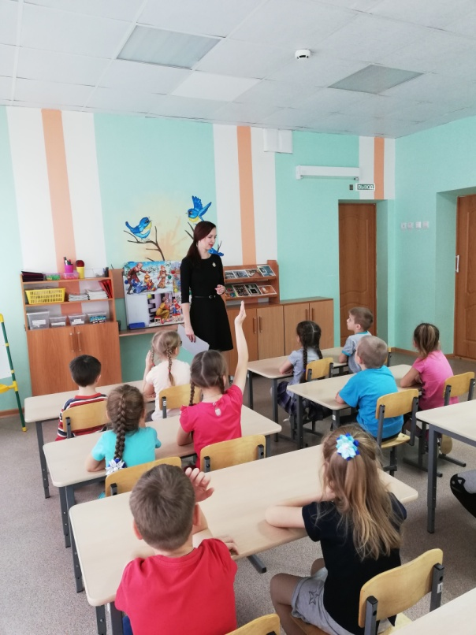
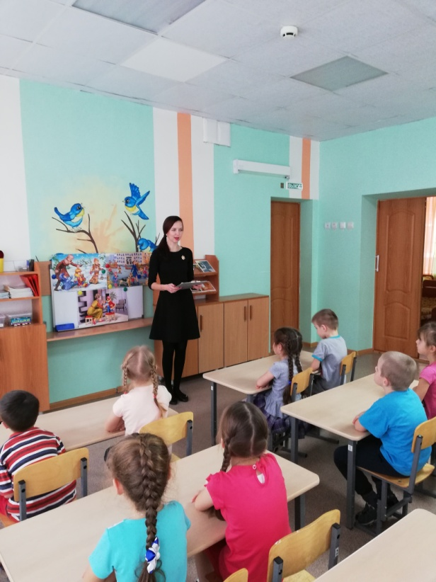
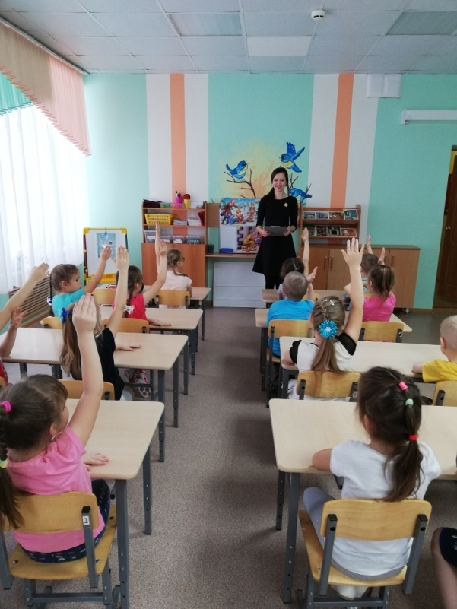
Реализация проекта
Беседа «Мамочка любимая моя»

Slide 6
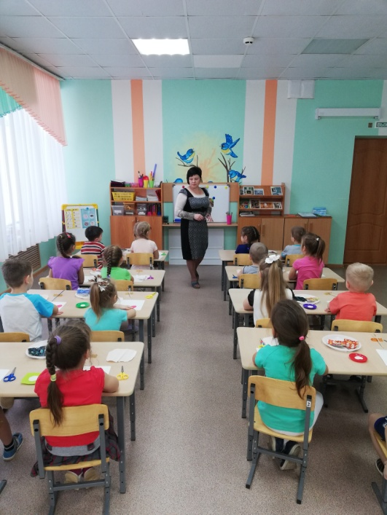
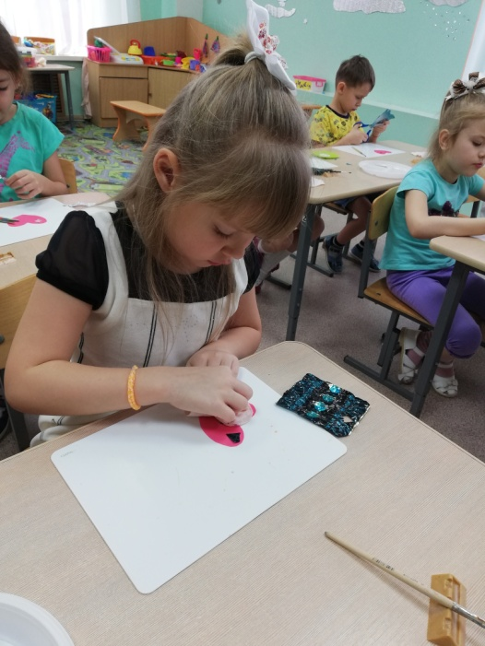
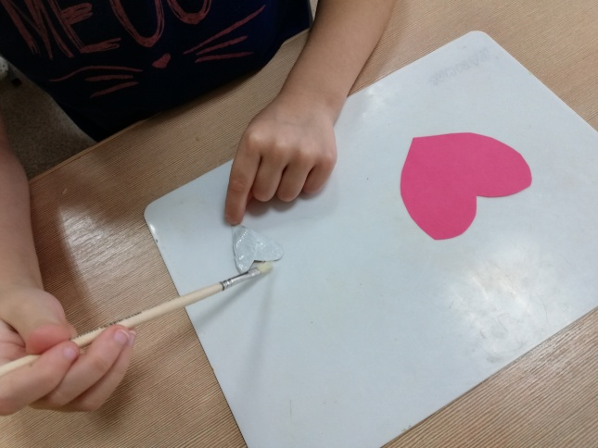
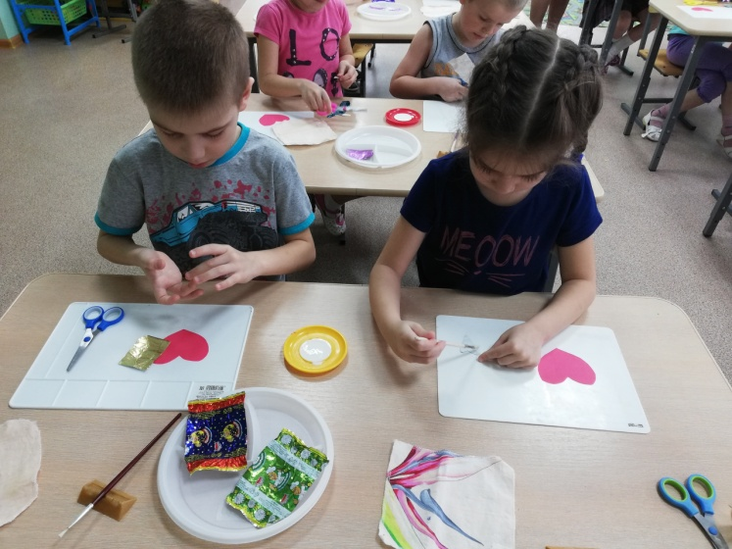
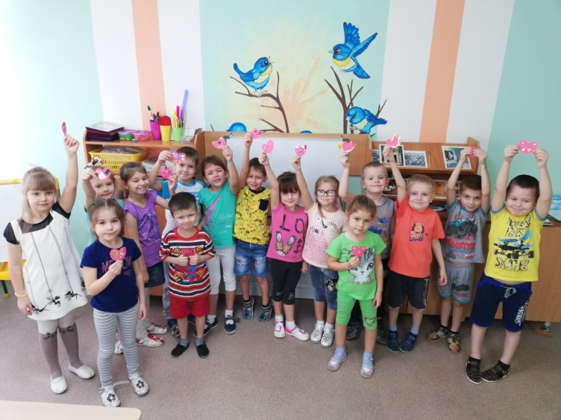
Реализация проекта
Изготовление детьми подарков-сюрпризов мамам

Slide 7
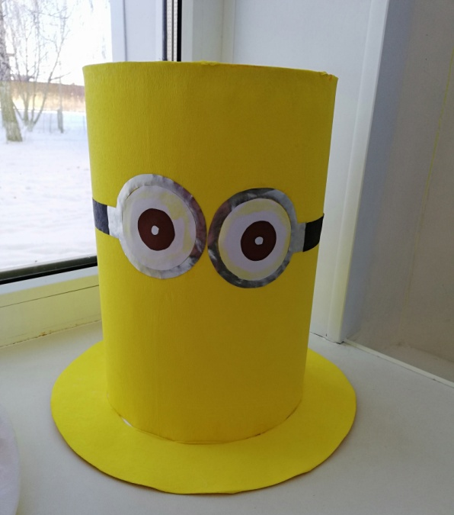
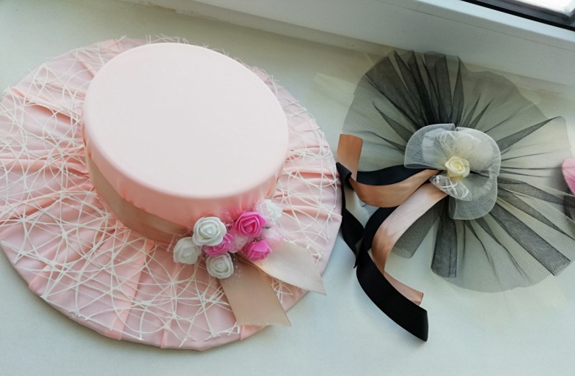
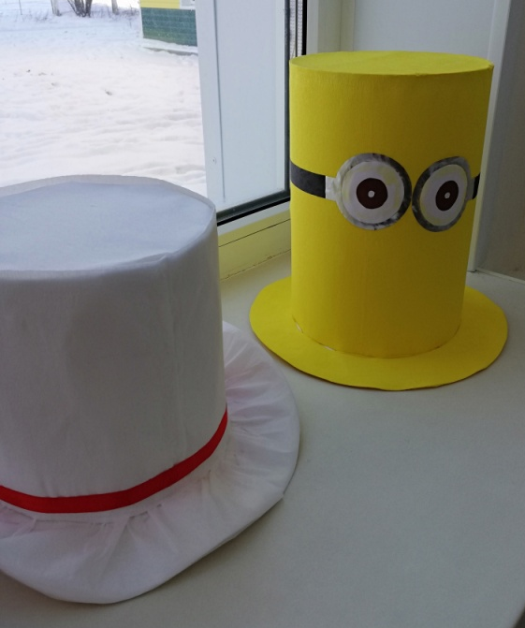
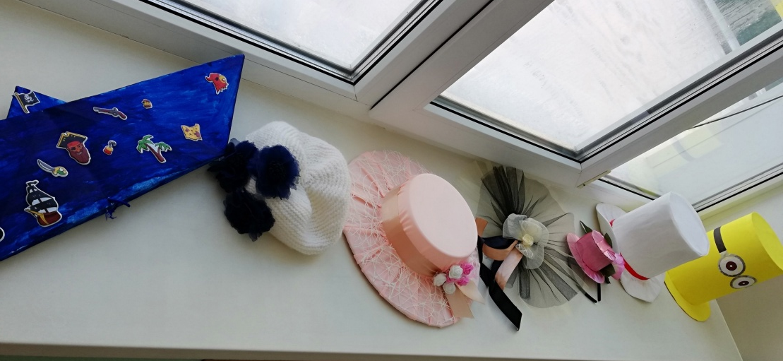
Реализация проекта
Выставка головных уборов
«Чудо-шляпки»

Slide 8
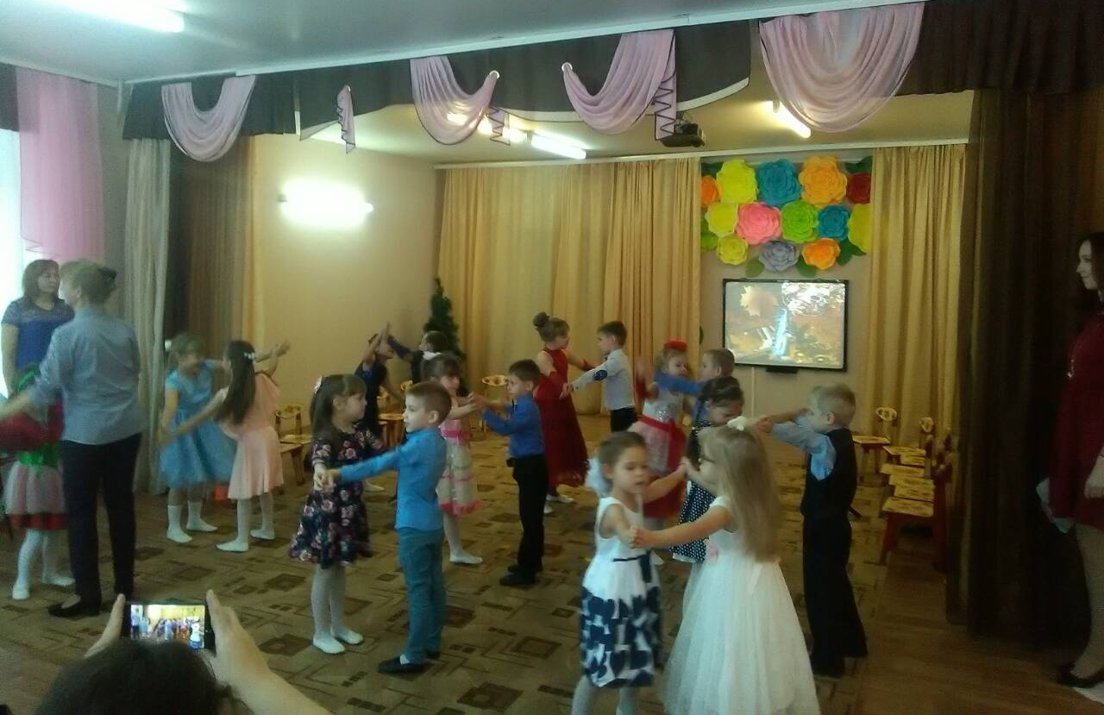
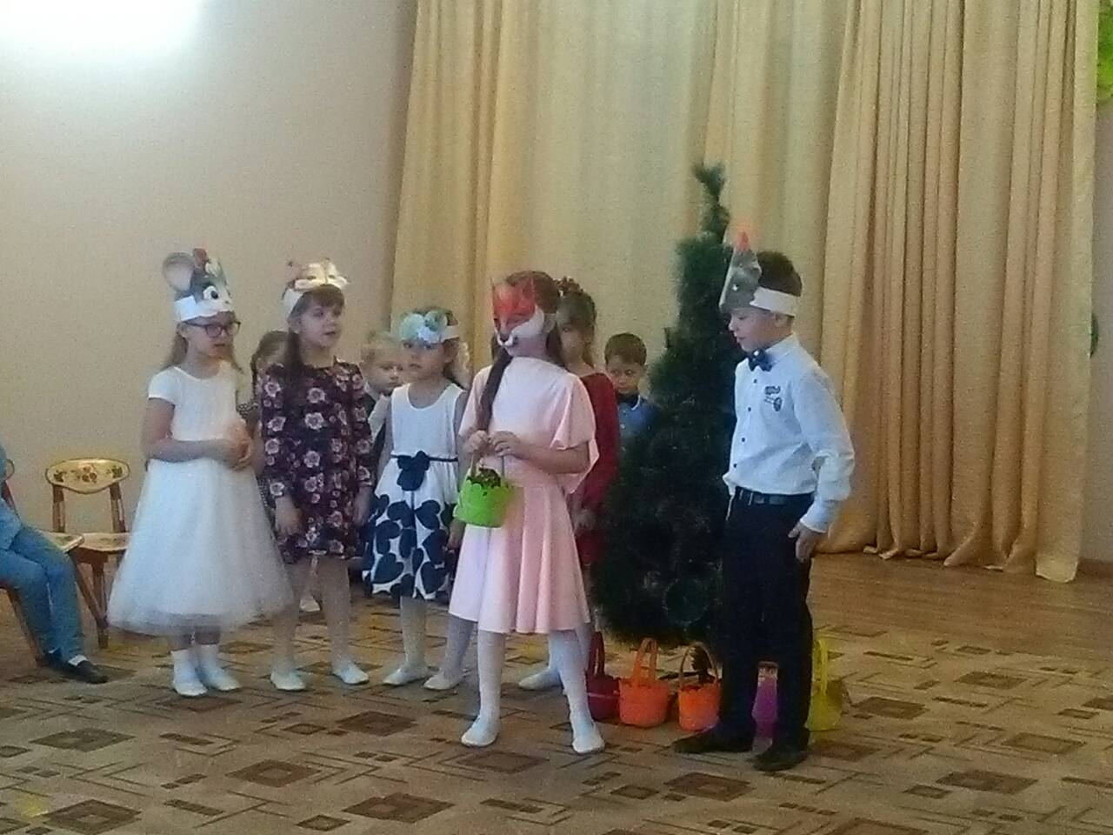
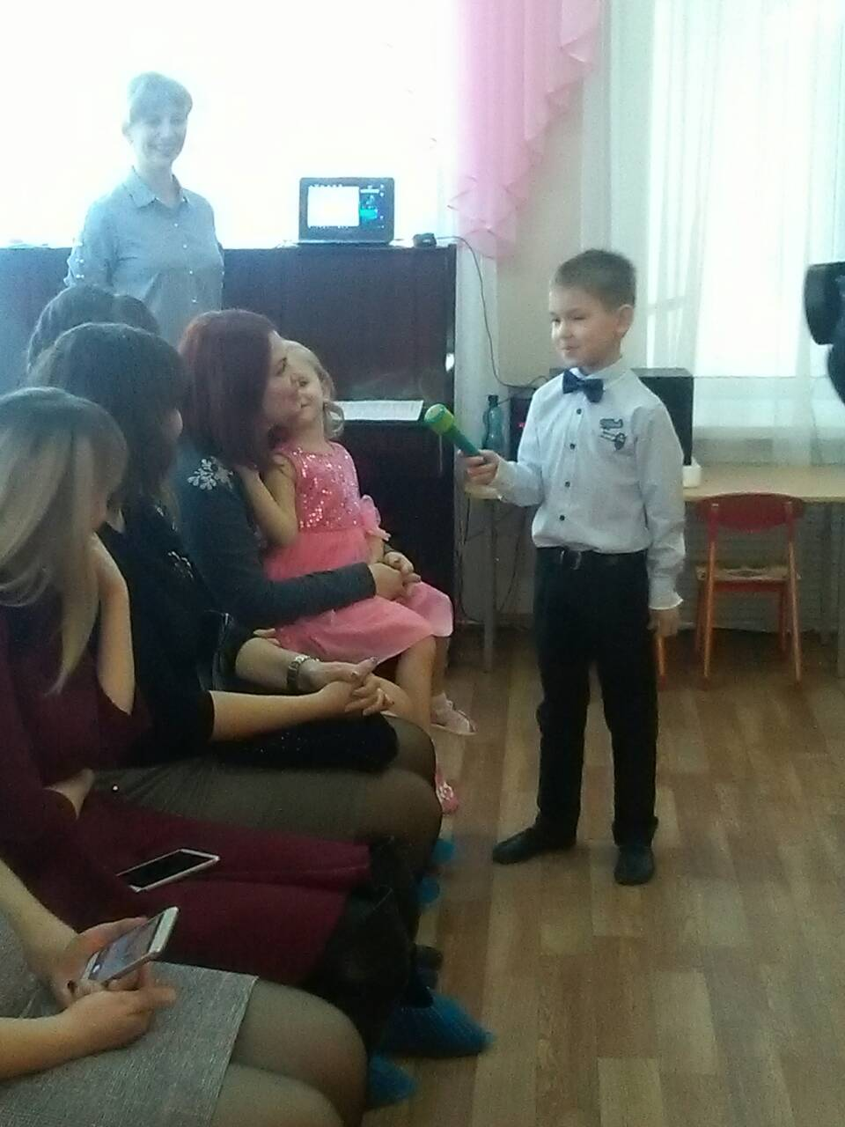
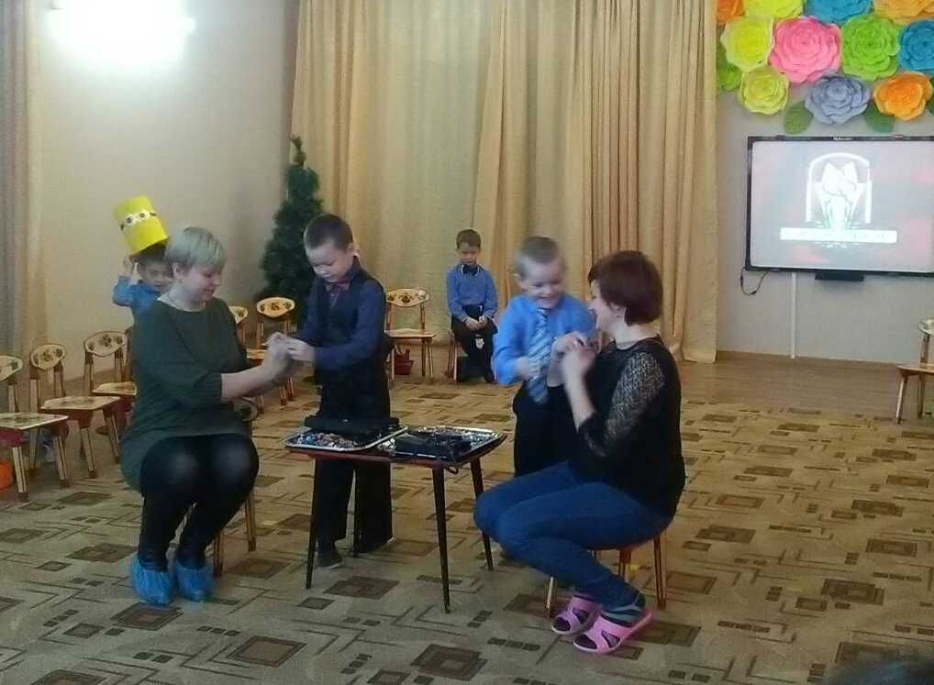
Реализация проекта
Совместное мероприятие для родителей
«Мама-солнышко мое»

